Slide 1
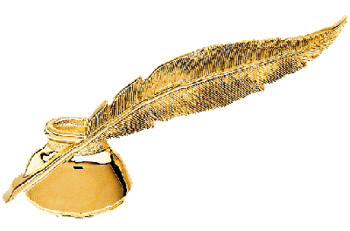
Знаменитые люди
С. Я. Маршак – поэт, переводчик,
драматург, редактор
(1887 – 1964)

Slide 2
Самуил Яковлевич Маршак создал огромное количество стихов для детей.
На протяжении всей своей жизни он был хорошим другом для детей.
Все его стихи с любовью учат детей наслаждаться красотой поэтического слова.

Slide 3
Своими детскими сказками С.Я. Маршак запросто рисует красочные картинки окружающего мира. Рассказывает интересные и позитивные истории, а так же учит мечтать о будущем.

Slide 4
Знаменитые сказки

Slide 5
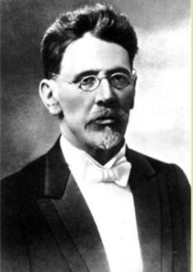
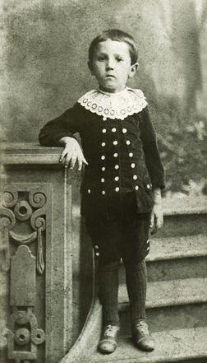
Семья С.Я. Маршака
Отец – Яков Миронович
Мать – Евгения Борисовна
Самуил Маршак родился в Воронеже, где отец служил мастером на химическом заводе. В семье было шестеро детей. Жили они бедно, приходилось часто переезжать в поисках работы для отца. Самуил с раннего детства что – т о сочинял, брал пример с родной бабушки, которая любила говорить в рифму.
«Я поэт знаменитый. Каждый день бываю битый» - Самуил.
Детство и первые школьные годы провёл в г. Острогожске, учился
в 3 – ей петербургской гимназии, продолжил своё образование за границей – в Лондонском университете.
С. Я. Маршак стал одним из начинателей советской литературы для детей.
«Искусство строго, как монетный двор» - писал С. Я. Маршак.

Slide 6
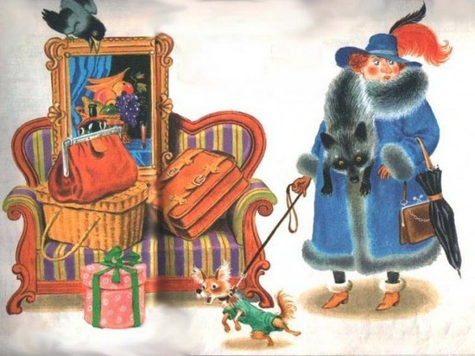
С.Я. Маршак написал много и о многом – от стихотворных подписей в картинках до философских раздумий о жизни.
БАГАЖ

Slide 7
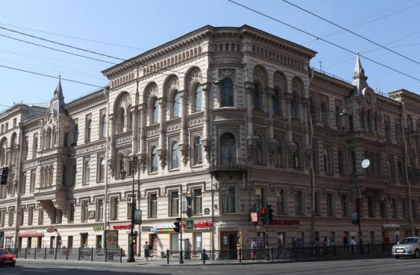
Вот этот дом, нам прослуживший век, Почти умеет пользоваться речью…… С.Я. Маршак
С 1927 по 1938 г. С.Я. Маршак проживал В блестящем Петербурге на улице Пестеля 14. (11 лет).

Slide 8
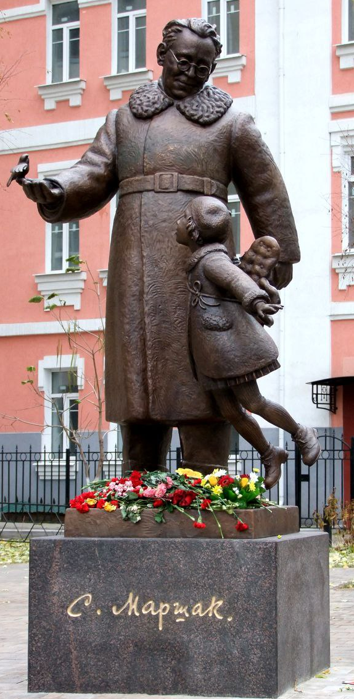
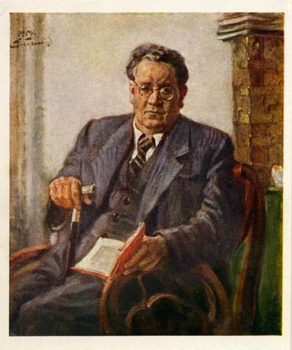
«НЕ мало книжек выпущено мной
Но все они умчались, точно птицы».
Пусть каждый день и каждый час
Вам новое добудет.
Пусть добрым будет ум у Вас,
А сердце умным будет.
С.Я. Маршак.
Памятник в городе ВОРОНЕЖЕ
Неутомимому общественному труженику
И мудрому наставнику многих писателей. Человеку большой и глубокой культуры.

